Slide 1

系統晶片設計實習-HW2
電子四甲 C109112163 楊翔詠

Slide 2
HW2
利用button做輸入
利用LED做輸出
LED顯示結果依button輸入值作加減改變

Slide 3
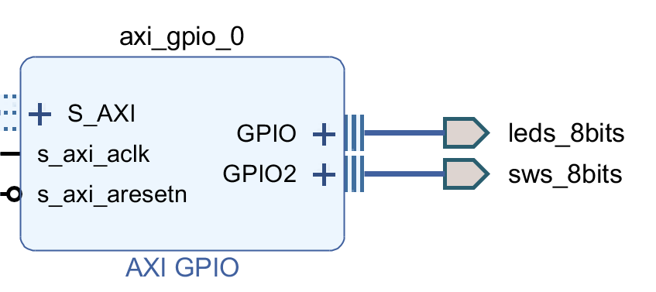
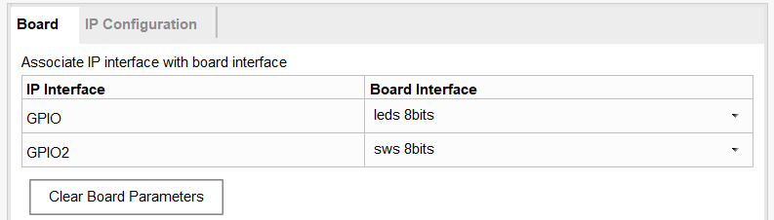
Block Design
AXI_GPIO_0設定: 設定GPIO為 LED， GPIO2為 switch開關

Slide 4
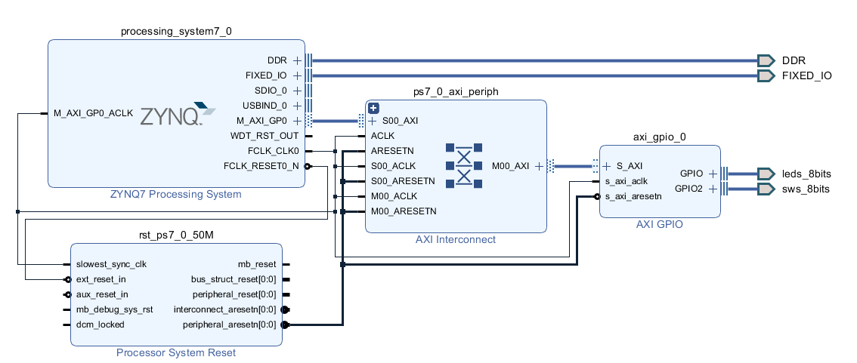
Block Design

Slide 5

SDK
加入所需函式庫

Slide 6
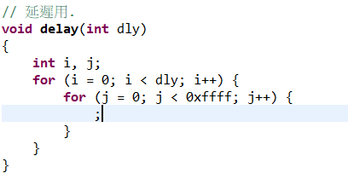
SDK
設定降頻delay程式

Slide 7
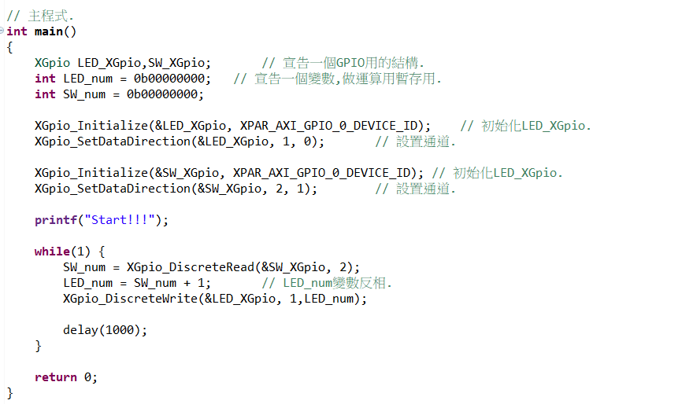
SDK
主程式: LED做無窮計數

